Slide 1

Bài tập review OOP
Phan Bình Nhẫn – 23521087
Trần Trung Nhân – 23521090
Trần Trọng Nghĩa - 23521018
Đại học Công Nghệ Thông Tin Đại học Quốc Gia Thành Phố Hồ Chí Minh (UIT)

Slide 2
Outline
Đề 7
Câu 1
Câu 2
Câu 3
Đề 14
Câu 1
Câu 2
Câu 3

Slide 3
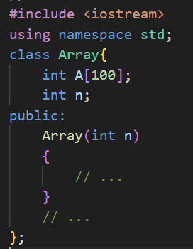
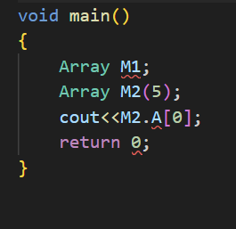
Đề 7 – Câu 1
Đề 7
a)
Câu 1
Câu 2
b)
Câu 3
Đề 14
Câu 1
Câu 2
Lỗi:
Kiểu trả về hàm main() phải là int
Lớp Array thiếu constructor mặc định
Không thể gọi thành phần mảng A
Sửa:
Thay đổi kiểu trả về cho main là int
Xây dựng constructor mặc định
Đưa thành phần mảng A vào public
Câu 3

Slide 4
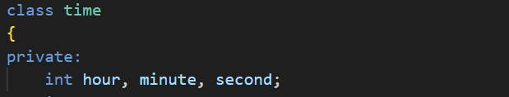
Đề 7 – Câu 2
Ý tưởng thực hiện:
Đề 7
Xây dựng các thuộc tính cho lớp ‘time’
Câu 1
Câu 2
Câu 3
Đề 14
Xây dựng phương thức khởi tạo cho lớp ‘time‘.
Câu 1
Câu 2
Câu 3
Sử dụng overloading toán tử ‘»‘, ‘«‘ với lớp ‘istream‘,‘ostream‘ để nhập/xuất dữ liệu.
Sử dụng overloading toán tử ‘–‘ để giảm thời gian đi 1 giây:
Ta cần đổi định dạng thời gian sang giây để dễ dàng cho việctính toán.

Slide 5
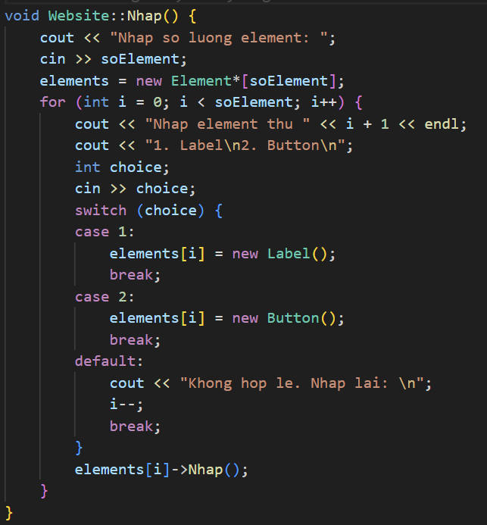
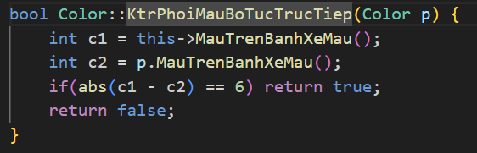
Đề 7 – Câu 3
Ý tưởng thực hiện:
Đề 7
Xây dựng phương thức nhập các thành phần trên website
Câu 1
Xác định thành phần cần nhập là ‘label‘ hay ‘button‘.
Câu 2
Câu 3
Xây dựng phương thức nhập cho các thành phần ‘label‘ và‘button‘.
Đề 14
Câu 1
Câu 2
Câu 3
Kiểm tra màu nền và màu chữ của thành phần đầu tiên.
Ta đánh số các màu sắc như đề theo chiều kim đồng hồ từ 1-> 12.
Màu chữ và màu nền phối màu trực tiếp khi và chỉ khi giá trị tuyệt đối hiệu giữa chúng bằng 6 theo như đề bài.

Slide 6
Đề 7 – Câu 3
Đề 7
Kiểm tra các thành phần màu nền thuộc cách phối màu nào:
Câu 1
Câu 2
Phối màu đơn sắc: Dùng một vòng lặp để kiểm tra xem tất cả các màu nền của các thành phần có giống nhau không.
Câu 3
Đề 14
Câu 1
Câu 2
Phối màu bổ túc trực tiếp: Dùng 2 vòng lặp để kiểm tra tất cả các cặp thành phần có màu nền đối xứng với nhau hay không.
Câu 3
Phối màu tương đồng: Sắp xếp lại các màu nền của các thành phần theo thứ tự tăng dần và kiểm tra xem chúng có liền kềnhau không.

Slide 7
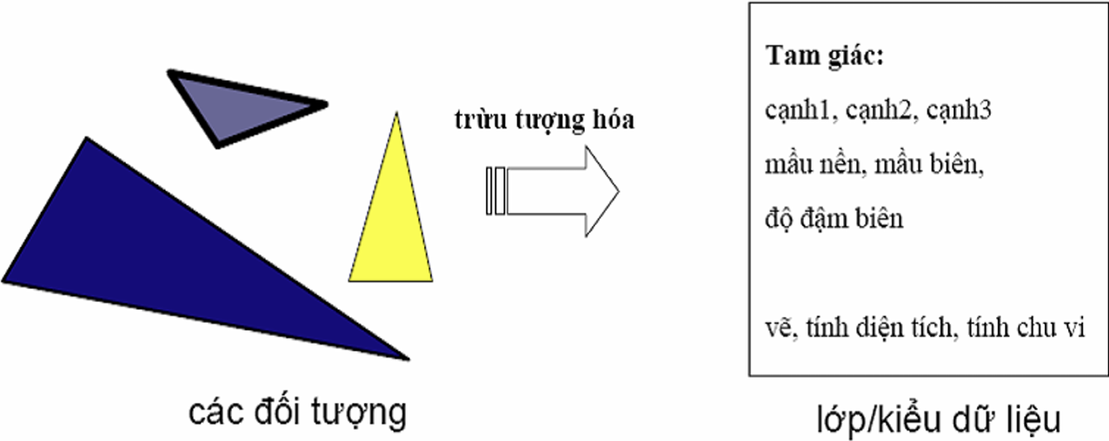
Đề 14 – Câu 1
a)
Đề 7
Tính kế thừa
Câu 1
Khái niệm: Là khái quát hóa về một tập các đối tượng có chung các đặc điểm được quan tâm.
Câu 2
Câu 3
Đề 14
Ví dụ:
Câu 1
Câu 2
Câu 3

Slide 8
Đề 14 – Câu 1
Đề 7
Tính đóng gói:
Câu 1
Khái niệm: Nhóm những gì có liên quan với nhau vào làm một để sau này có thể dùng một cái tên để gọi đến
Câu 2
Câu 3
Đề 14
Ví dụ:
Câu 1
Dữ liệu như số dư tài khoản (balance) cần được bảo vệ, chỉ cho phép truy cập và thay đổi thông qua các phương thức hợp lệ.
Câu 2
Câu 3

Slide 9
Đề 14 – Câu 1
b)
Đề 7
Tính kế thừa
Câu 1
Khái niệm:
Biểu diễn mối quan hệ đặc biệt hóa – tổng quát hóa giữa các lớp
Các lớp được trừu tượng hóa và được tổ chức thành một sơ đồ phân cấp lớp.
Câu 2
Câu 3
Đề 14
Câu 1
Ví dụ:
Câu 2
Lớp cha (Animal): Đặc điểm chung của mọi động vật là có thuộc tính như màu lông, các phương thức như ăn và di chuyển.
Câu 3
Lớp con (Dog, Cat): Các lớp này sẽ kế thừa các thuộc tính và phương thức của lớp Animal, và có thể bổ sung thêm một số đặc trưng khác như “sủa” cho chó và kêu “meow” cho mèo.

Slide 10
Đề 14 – Câu 1
Tính đa hình
Đề 7
Khái niệm:
Khả năng cho phép các đối tượng thuộc các lớp khác nhau có thể phản hồi với cùng một thông điệp hoặc lời gọi phương thức theo những cách khác nhau.
Tính đa hình xuất hiện khi có sự kế thừa giữa các lớp.
Câu 1
Câu 2
Câu 3
Đề 14
Câu 1
Câu 2
Ví dụ:
Câu 3
Lớp Animal có phương thức Keu(). Tuy nhiên, các loài động vật lại có tiếng kêu khác nhau.
Lớp Dog kế thừa từ Animal và ghi đè phương thức Keu() để thực hiện tiếng kêu "Gâu".
Lớp Cat kế thừa từ Animal và ghi đè phương thức Keu() để thực hiện tiếng kêu "meow"

Slide 11
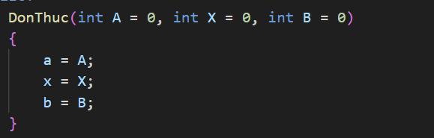
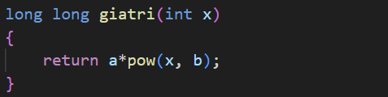
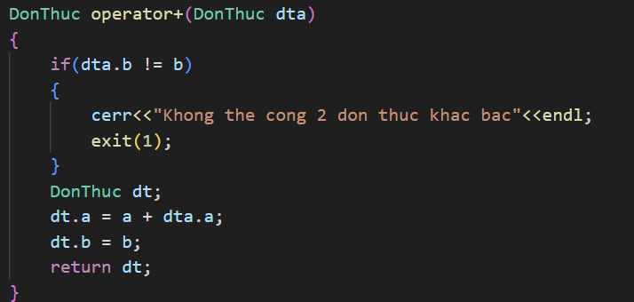
Đề 14 – Câu 2
Ý tưởng thực hiện:
Đề 7
Xây dựng constructor
Câu 1
Câu 2
Câu 3
Đề 14
Câu 1
Xây dựng phương tính ‘giatri(x)’ để tính giá trị đơn thức khi biết giá trị x
Câu 2
Câu 3
Overloading toán tử + để cộng hai đơn thức cùng bậc

Slide 12
Đề 14 – Câu 3
Ý tưởng thực hiện:
Đề 7
Sơ đồ các lớp đối tượng
Câu 1
Câu 2
Câu 3
Đề 14
Câu 1
Câu 2
Câu 3

Slide 13
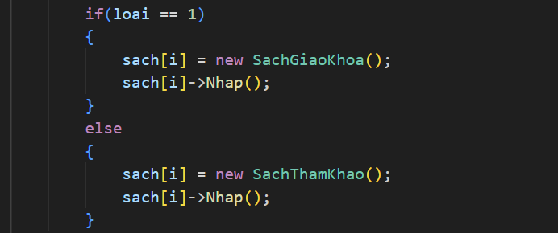
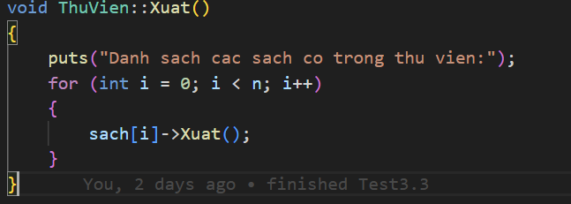
Đề 14 – Câu 3
Ý tưởng thực hiện:
Đề 7
Xây dựng phương thức nhập cho lớp ‘ThuVien’
Câu 1
Kiểm tra loại sách cần được nhập vào:
Câu 2
Câu 3
Đề 14
Câu 1
Câu 2
Câu 3
Xây dựng phương thức xuất cho lớp ‘ThuVien’
Ứng dụng tính đa hình gọi phương thức xuất

Slide 14
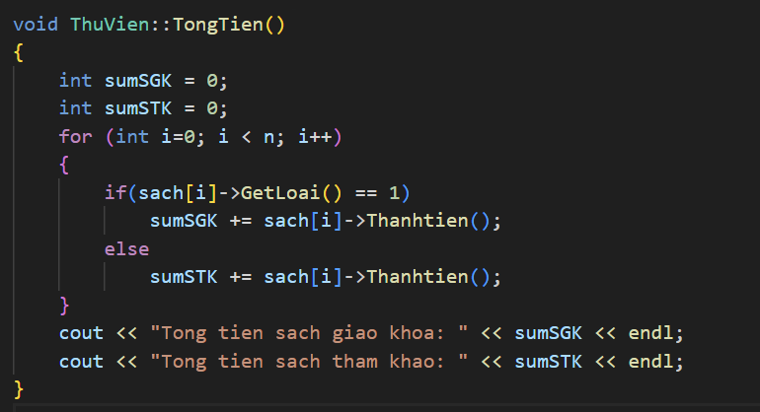
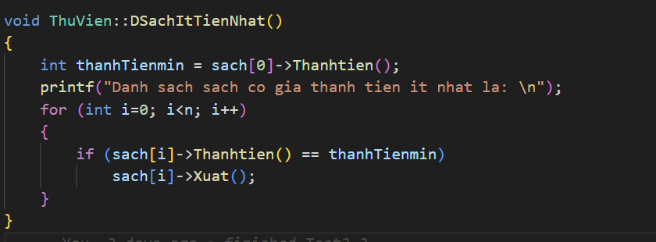
Đề 14 – Câu 3
Ý tưởng thực hiện:
Đề 7
Xây dựng phương thức TongTien() để tính tiền cho từng loại sách
Câu 1
Kiểm tra loại sách
Câu 2
Tính tiền loại sách đó dựa trên công thức đề bài
Câu 3
Đề 14
Câu 1
Câu 2
Câu 3
Xây dựng phương thức DSachItTienNhat() để xuất ra những quyển sách tiền nhất
Sắp xếp các sách theo thứ tự tăng dần dựa trên ‘thanhtien’

Slide 15
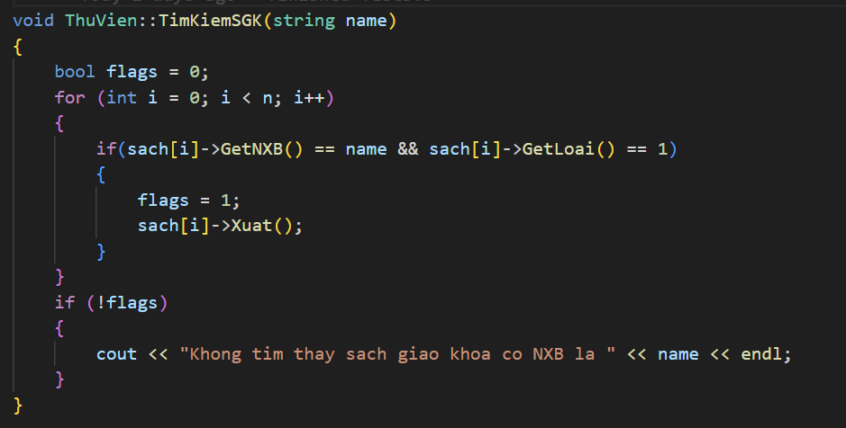
Đề 14 – Câu 3
Ý tưởng thực hiện:
Đề 7
Xây dựng phương thức TimKiemSGK():
Câu 1
Kiểm tra loại sách
Câu 2
Kiểm tra tên nhà xuất bản đầu vào và tên trên sách.
Câu 3
Đề 14
Câu 1
Câu 2
Câu 3

Slide 16
Đề 14 – Câu 1
Đề 7
Câu 1
Câu 2
Câu 3
Đề 14
Câu 1
Câu 2
Câu 3

